Slide 1
Дефис между частями слова в наречиях.
Автор презентации:
учитель русского языка и литературы
Кожарова О.И.

Slide 2
Цели и задачи урока :
знакомство с условиями написания наречия с приставками через дефис;
формирование умения писать при определенных условиях наречия через дефис;
формирование умения отличать наречия от других частей речи;
употреблять наречия с дефисом при написании творческой работы;
работа над орфоэпическими нормами.

Slide 4
ПО- ОМУ ПО- ЕМУ ПО- ЬИ В- ЫХ ВО- ЫХ КОЕ- -ТО -ЛИБО - НИБУДЬ
ВЕСЕННИЙ
ДОБРЫЙ
ЛИСИЙ
ТЕТИЙ
ПЕРВЫЙ
КАКОЙ
ПОЧЕМУ
КОГДА
ЧТО
ЧУТЬ ЧУТЬ

Slide 5
НАРЕЧИ ПИШУТСЯ ЧЕРЕЗ ДЕФИС:
1 .Приставка –в(во), суффикс –ых(их);
2 .Приставка по-, суффикс -ому(-ему), -и;
3. Приставка кое-, суффиксы –то, -либо, -нибудь;
4.Сложные наречия, образованные путём повтора.
Исключения:
Точь-в-точь;
Бок о бок, с глазу на глаз и др.

Slide 6
(в)ручную
(на)глазок
(с)легка
(в)пятых
(по)видимому
куда(либо)
зачем(то)
(до)сыта
(в)семеро
(по)долгу
(до)нельзя
(по)моему
где(то)
едва(едва)
откуда(нибудь)

Slide 7
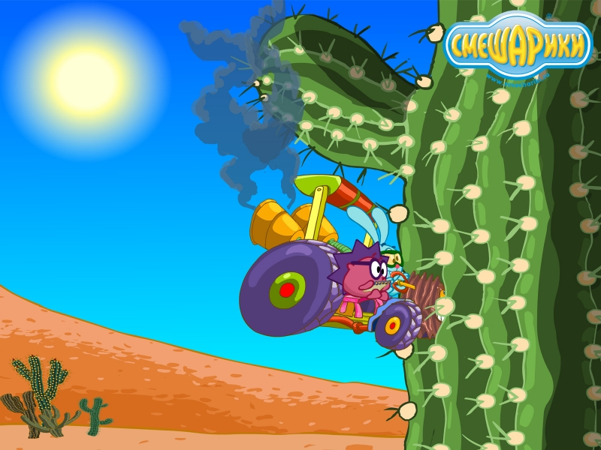
быстро (пребыстро)
почему(то)
(по)новому
(по)немногу
с глазу(на )глаз
мало(помалу)
(по)настойчивее
(по)быстрому
когда( либо)
(в)четвёртых

Slide 8
В КАКОМ РЯДУ ВСЕ НАРЕЧИЯ ПИШУТСЯ
ЧЕРЕЗ ДЕФИС?
1.БЫСТРО(ПРЕБЫСТРО),ПОЧЕМУ(ТО),(ПО)НЕМНОГУ.
2.ОТКУДА(ТО),СЛОВО(СОЧЕТАНИЕ), (ПОЛ)СОЧИ.
3.ОДЕТЬСЯ(ПО)ЗИМНЕМУ,(КОЕ)ЗАЧЕМ,НЕЖДАННО
(НЕГАДАННО).
4.КАК(БУДТО),КРАСНО(СИНИЙ),БЫСТРО (ПРЕБЫСТРО .

Slide 9
В КАКОМ ПРЕДЛОЖЕНИИ ВЫДЕЛЕННОЕ СЛОВО –
НАРЕЧИЕ?
По осеннему небу плывут облака.
Уже холодно по-осеннему.

Slide 10
Составить словосочетания так, чтобы получились и прилагательные, и наречия.
(в)дали, (по)весеннему, (по)хорошему, (по)старому, (в)пустую, (по)деловому, (по)утреннему.

Slide 11
УКАЖИТЕ ПРАВИЛЬНЫЙ РАЗБОР НАРЕЧИЙ ПО СОСТАВУ.

Slide 12
Напишите текст из трёх-четырёх предложений, продолжающих описание. Вставьте пропущенные буквы, раскройте скобки. Употребите следующие наречия: по-другому, по-летнему, видимо-невидимо, по-дружески.
Уже стало см…ркат…ся, когда (не)задачл…вые соб…ратели грибов и яг…д обн…ружили, что (за)блудились. П…ляны, сплош… усыпа…ые д…рами леса, слишк…м д…леко зам…нили грибн…ков.

Slide 13
Вот мы и добрались до финиша. Отставших нет, надеюсь, всем понятно правило правописания дефиса между частями слова в наречиях!

